Slide 1
আজকের ক্লাসে সবাইকে শুভেচ্ছা এবং সুস্বাগতম

Slide 2
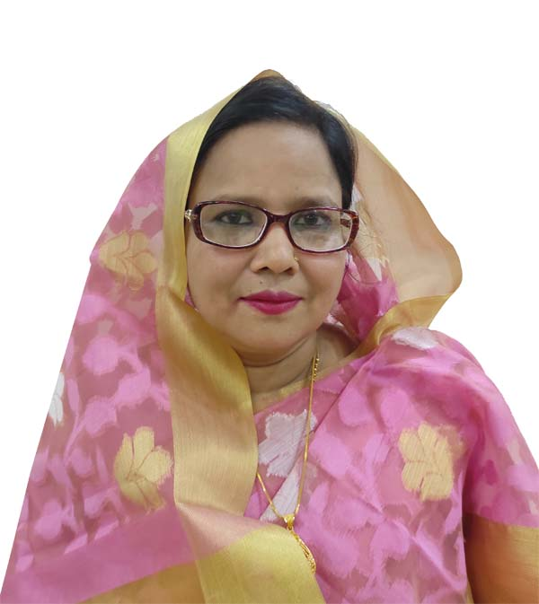
পরিচিতি:
পাঠ পরিচিতি:
শ্রেণিঃ পঞ্চম
বিষয়ঃ বিজ্ঞান
অধ্যায়ঃ ১ (আমাদের পরিবেশ)
পাঠের
শিরোনামঃ আমাদের পরিবেশ
পাঠ্যাংশঃ পরিবেশের উপাদানগুলোকে —
কাজটি নিয়ে সহপাঠীদের সাথে আলোচনা করি।
পাঠঃ ১
সময়ঃ ৪0 মিনিট
তারিখঃ ১৩/১০/২০১৯ খ্রি.
মোছাঃ সাজমুননাহার খন্দকার প্রধান শিক্ষক, বুড়িমাড়ী স প্রা বি, কালীগঞ্জ, লালমনিরহাট।

Slide 3
পাঠ্য বইয়ের পৃষ্ঠা নম্বর ২ খুলে নির্ধারিত পাঠ্যাংশটুকুর লাইনের নিচে আঙ্গুল রেখে আমার পড়াটা মিলিয়ে নাও।
১. জীব ও জড়ের মধ্যকার সম্পর্ক
পরিবেশের উপাদানগুলোকে আমরা জীব ও জড় এই দুই ভাগে ভাগ করি।
মানুষ পশুপাখি, গাছপালা এরা হলো জীব। মাটি,পানি,বায়ু,গাড়ি,চেয়ার,টেবিল
ইত্যাদি হল জড়।
প্রশ্নঃ জীব কীভাবে জড়ের উপর নির্ভরশীল?
বেঁচে থাকার জন্য জীবের যা প্রয়োজন
কাজঃ
কী করতে হবেঃ
১. নিচের ছকের মত খাতায় একটি ছক তৈরি করি।
২. জীবের বেঁচে থাকার জন্য যে সকল জড় বস্তুর প্রয়োজন তার একটি
তালিকা তৈরি করি।
৩. কাজটি নিয়ে সহপাঠীদের সাথে আলোচনা করি।
জীব
বেঁচে থাকার জন্য যে জড় বস্তুর প্রয়োজন
মানুষ
অন্যান্য প্রাণী
উদ্ভিদ

Slide 4
দলে কাজ
১। জীবের বেঁচে থাকার জন্য যে সকল জড় বস্তুর প্রয়োজন ছকে তার একটি তালিকা তৈরি কর।
জীব
বেঁচে থাকার জন্য যে জড় বস্তুর প্রয়োজন
মানুষ
অন্যান্য প্রাণী
উদ্ভিদ
একক কাজ
প্রশ্নগুলোর উত্তর প্রথমে বলি ও পরে লিখি।
১। পরিবেশ কাকে বলে ?
২। পরিবেশের উপাদানগুলোকে কীভাবে আমরা বিভিন্ন
শ্রেণিতে ভাগ করতে পারি?
৩। জীব কীভাবে জড়ের উপর নির্ভরশীল?

Slide 5
মূল্যায়নঃ
প্রশ্নগুলোর উত্তর প্রথমে বলি ও পরে লিখি।
১। পরিবেশ কাকে বলে ?
২। জীব কীভাবে জড়ের উপর নির্ভরশীল?
জীবের বেঁচে থাকার জন্য যে সকল জড় বস্তুর প্রয়োজন ছকে তার একটি তালিকা তৈরি কর।
জীব
বেঁচে থাকার জন্য যে জড় বস্তুর প্রয়োজন
মানুষ
অন্যান্য প্রাণী
উদ্ভিদ

Slide 6
ধন্যবাদ
আবার দেখা হবে

